Slide 1
Проект
«Природа – бесценный дар, один на всех»

Slide 2
Актуальность проекта
Всё хорошее в людях - из детства!
Как истоки добра пробудить?
Прикоснуться к природе всем сердцем:
Удивиться, узнать, полюбить!
Мы хотим, чтоб земля расцветала,
И росли, как цветы, малыши,
Чтоб для них экология стала
Не наукой, а частью души!
ЭКОЛОГИЯ( -эко- дом, -логос- наука)- это наука об отношениях растительных организмов и образуемых ими сообществ между собой и окружающей средой .
Ухудшение экологической обстановки наблюдается не только в отдельных регионах России, но и на всей планете в целом.
Осознание того, что нужно поступать по отношению к природе бережно, поможет заложить подлинное хозяйское отношение ко всем живущим и существующим рядом с человеком обитателям природы; к условиям, в которых они и сам человек живут и без которых находиться не могут; вырабатывать привычки экологически грамотного, культурного поведения в природном и социальном окружении. Необходимо воспитывать любовь и уважение к природе, своему селу, своей Родине.
Мы должны и можем формировать образ Земли как уникального природного дома человечества, нуждающегося в предельно бережном отношении каждого жителя к своему ближайшему природному окружению и к планете в целом.

Slide 3
Цели проекта
формирование у детей современной экологически ориентированной картины мира, экологической культуры и ответственного отношения к природе;
расширение кругозора обучающихся, развитие их воображения и эмоциональной сферы;
пропаганда личного участия в практической работе по охране природы.

Slide 4
Задачи проекта
расширять знания обучающихся о существующих в природе взаимосвязях растений, животных и человека;
прививать практические навыки наблюдения за природой;
учить приемам исследовательской и творческой деятельности;
воспитывать эстетическое и нравственное отношение к природной среде.
обеспечить более широкой и разнообразной практической деятельностью обучающихся по изучению и охране окружающей среды;
воспитывать любовь и уважение к природе, своему селу, своей Родине; экологически грамотно вести себя в природной и социальной среде
формировать образ Земли как уникального природного дома человечества, нуждающегося в предельно бережном отношении каждого жителя к своему ближайшему природному окружению и к планете в целом.

Slide 5
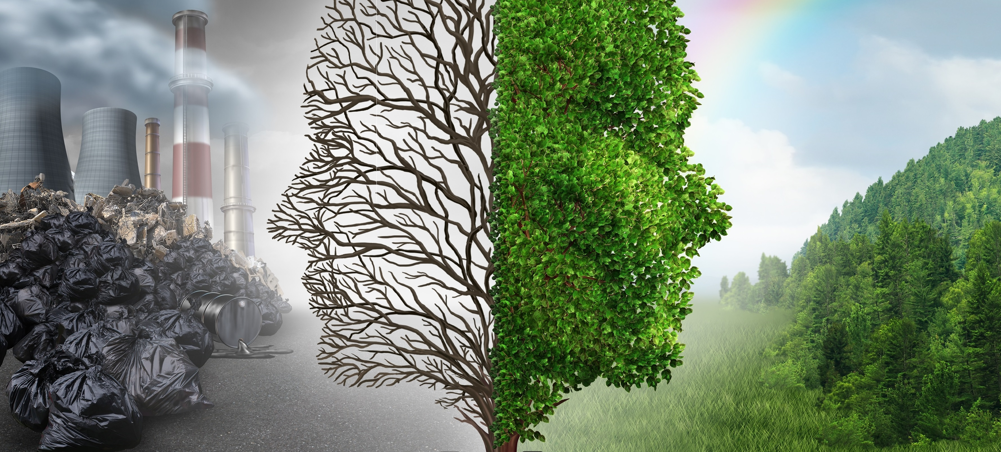
Внимание! Опасности!
Загрязнения
воды
атмосферы
почвы

Slide 6
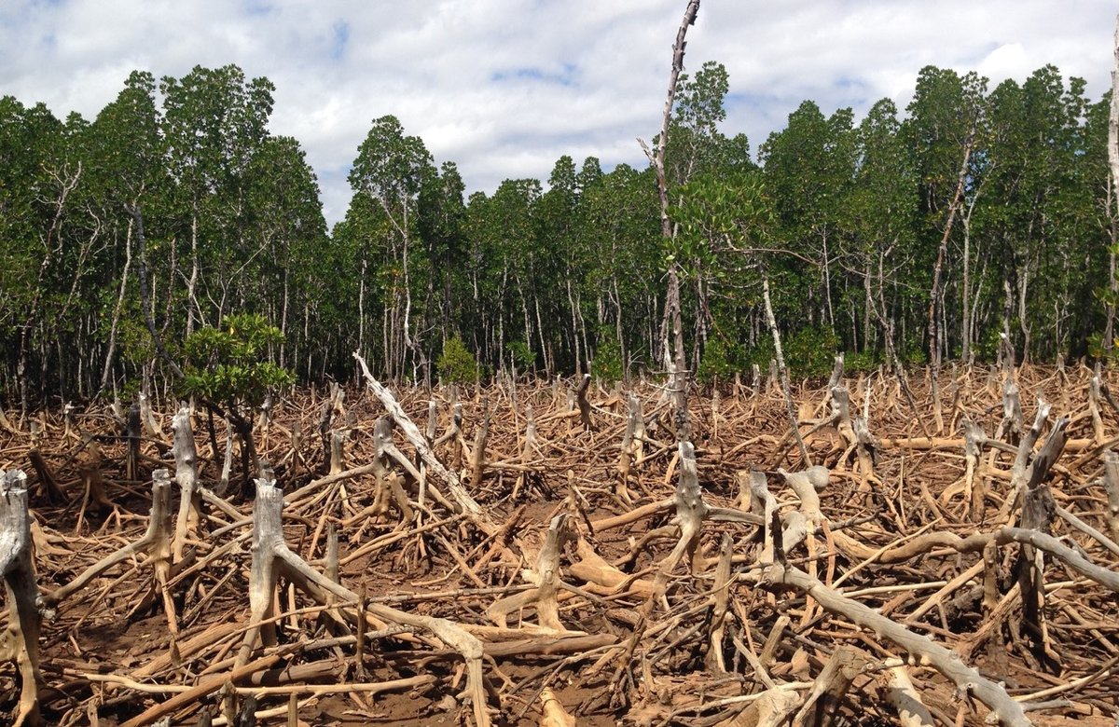
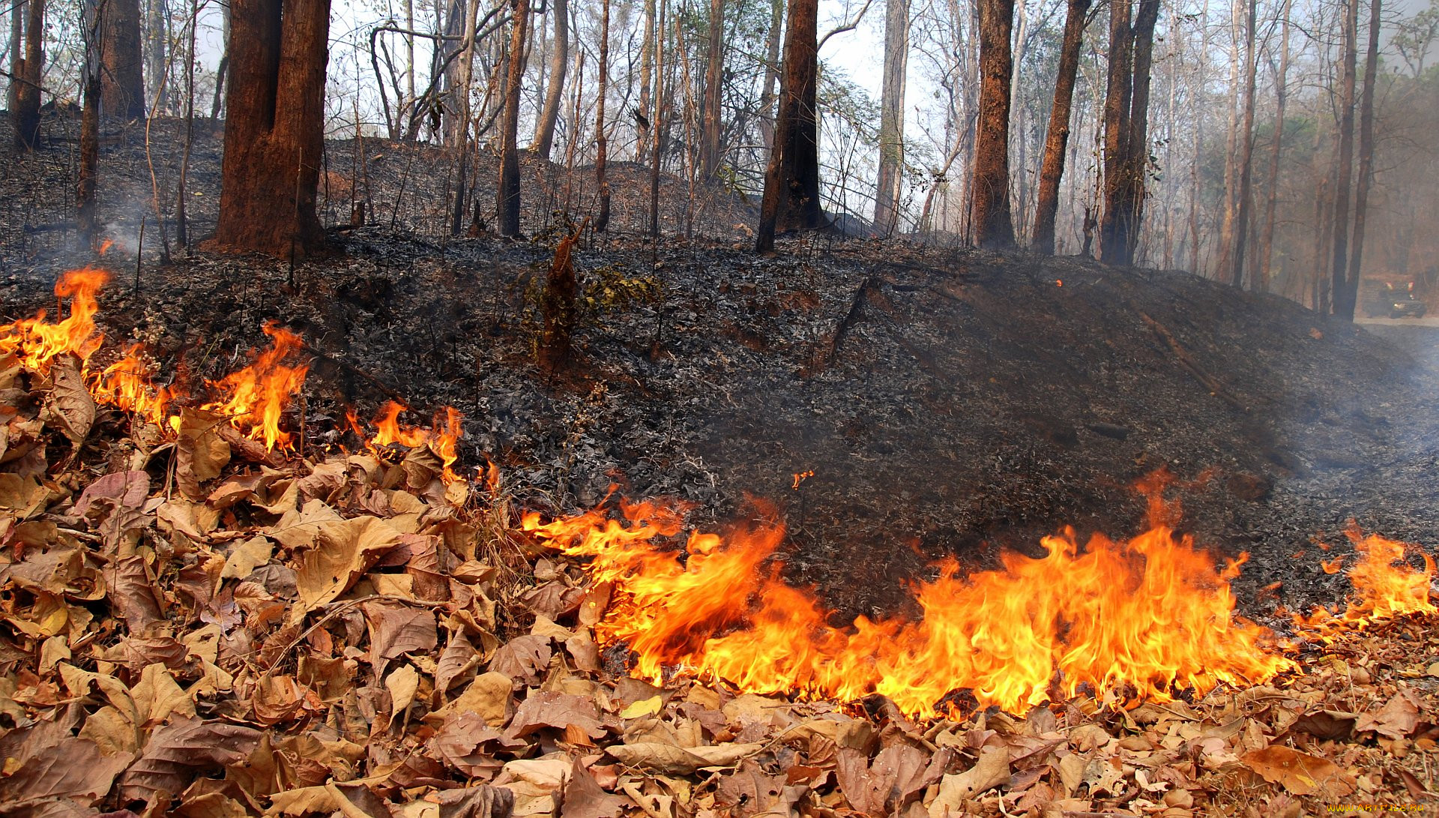
Внимание! Опасность!
Вырубка леса
Пожары

Slide 7
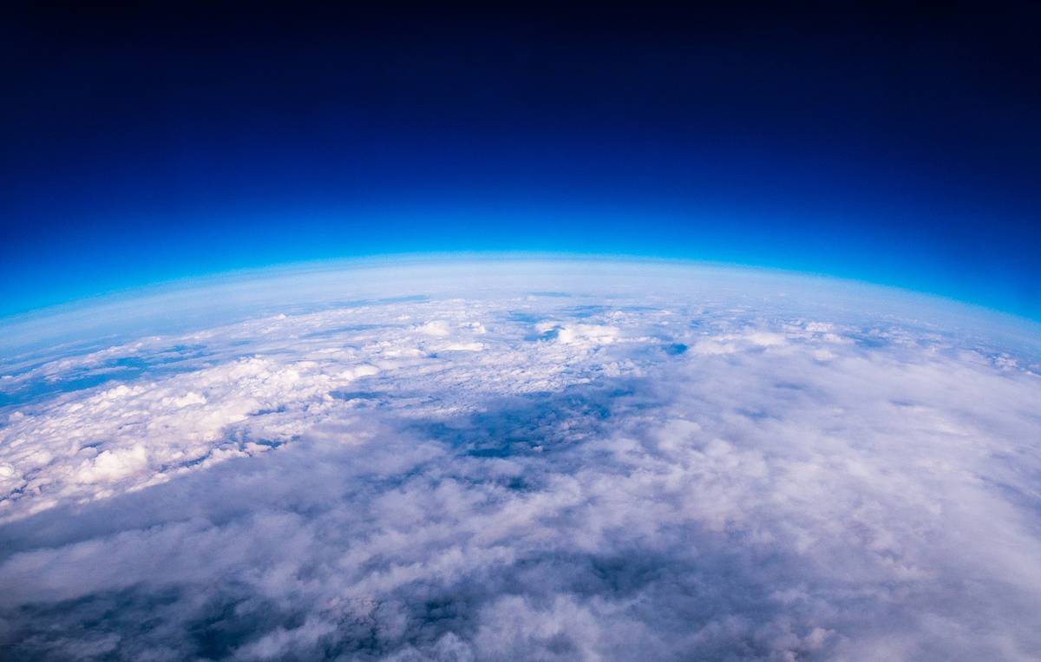
Атмосфера
Тепловые электростанции и другие предприятия, а также автомобильный транспорт сжигают огромное количество топлива, наполняя атмосферу углекислым газом и пылью

Slide 8
Загрязнение воздуха.
Над городами и промышленными районами в атмосфере возрастает концентрация газов. Кроме того, вредные газы, соединяясь с атмосферной влагой и выпадая в виде кислых дождей, ухудшает качество почвы и снимает урожай. Основные причины загрязнения атмосферы- сжигание природного топлива и металлургическое производство.

Slide 9
Берегите воду!!!

Slide 10
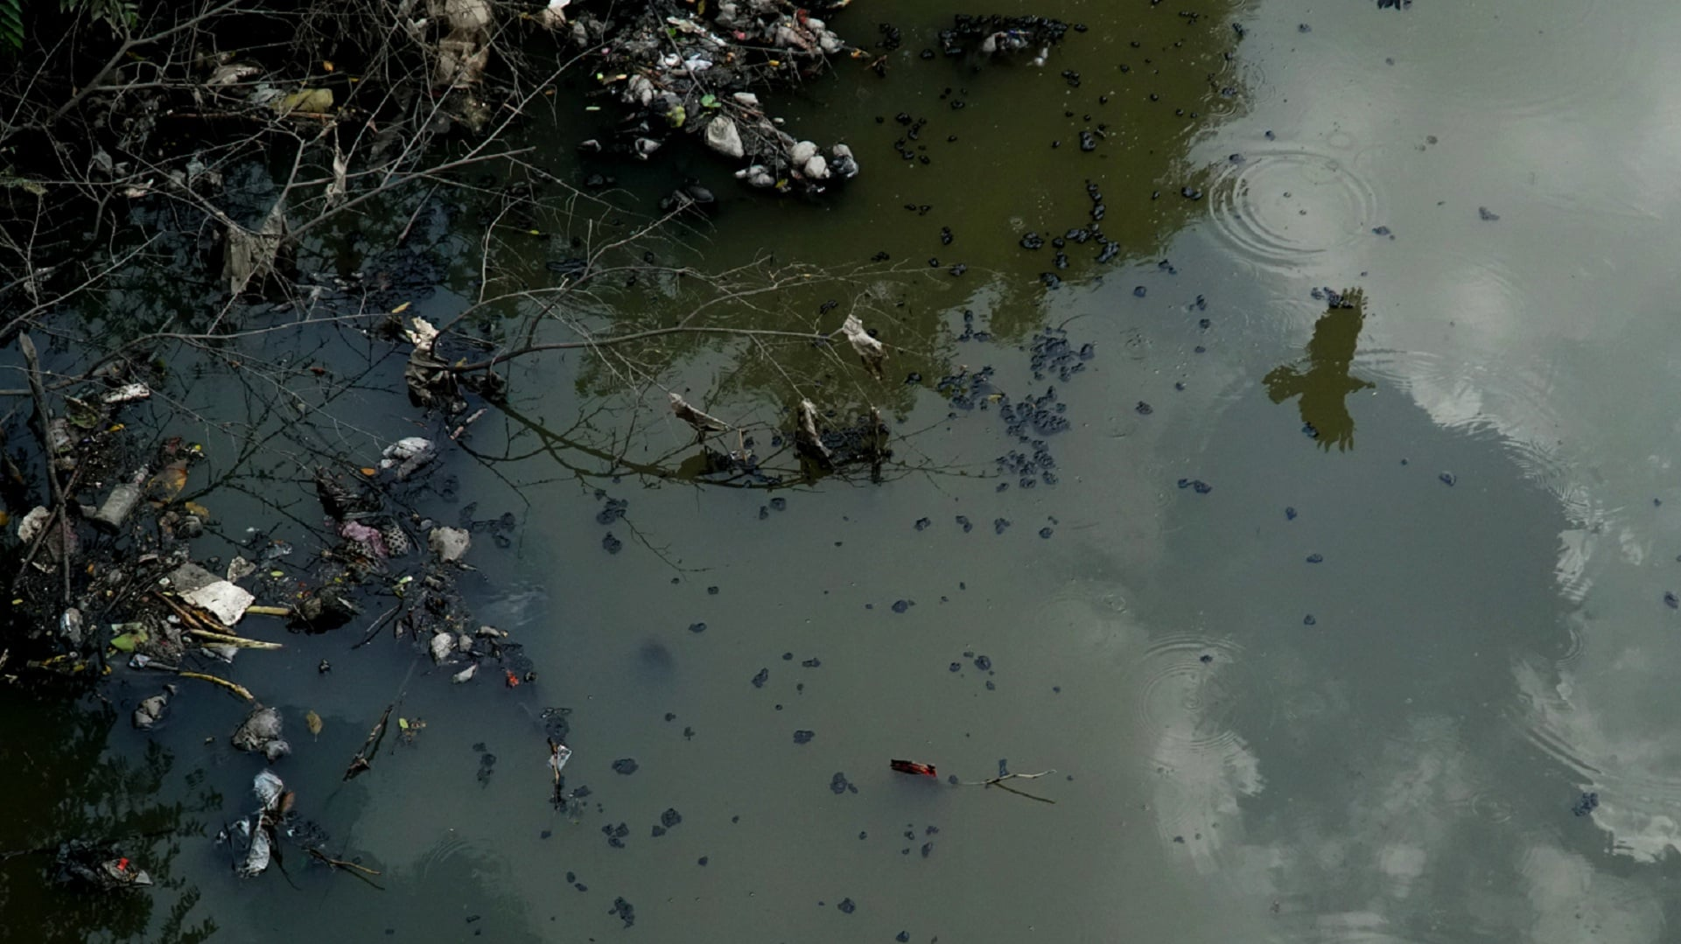
Загрязнение пресных вод…
В большинстве случаев загрязнение пресных вод остаётся невидимым, поскольку загрязнители растворены в воде. Но есть и исключения: пенящиеся моющие средства, а также плавающие на поверхности нефтепродукты и неочищенные стоки. Есть несколько природных загрязнителей. Находящиеся в земле соединения алюминия попадают в систему пресных водоёмов в результате химических реакций. Паводки вымывают из почвы лугов соединения магния, которые наносят огромный ущерб рыбным запасам.

Slide 11
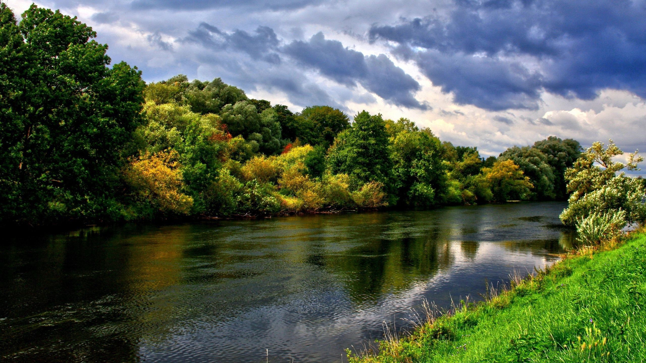
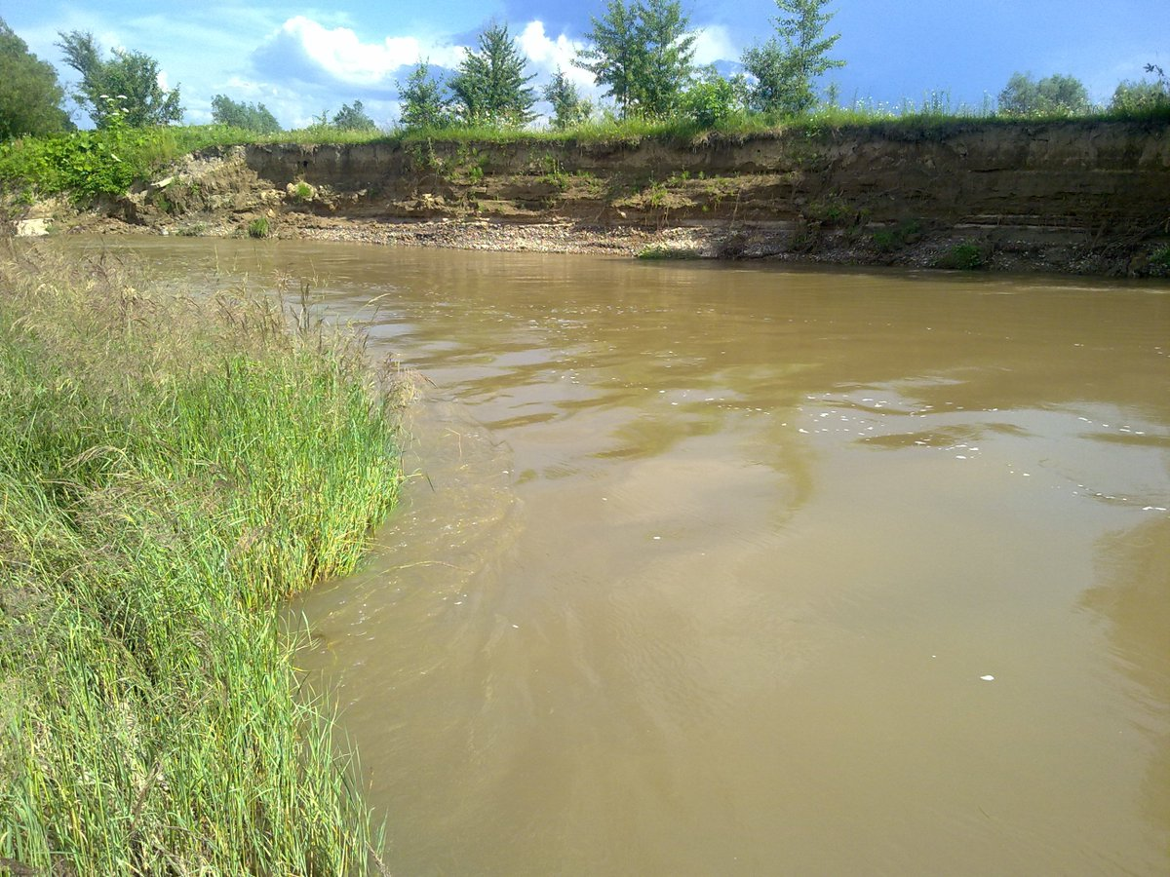
Хотим видеть… А видим…

Slide 12
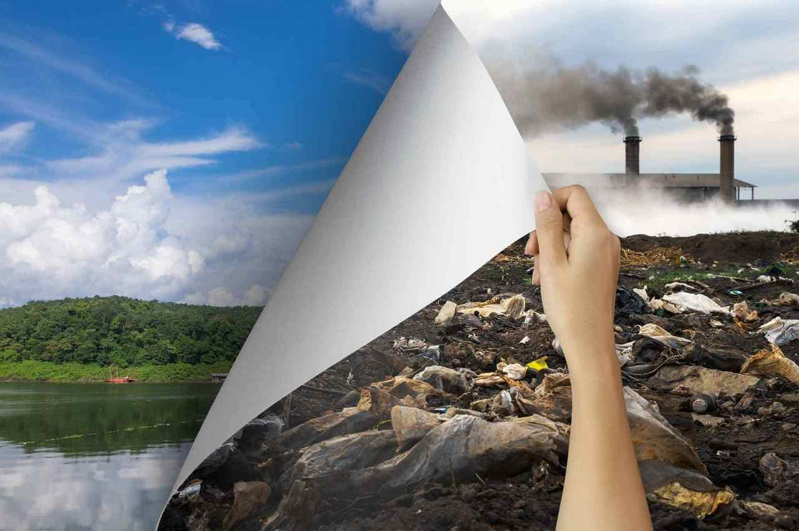
Загрязнение природы

Slide 13
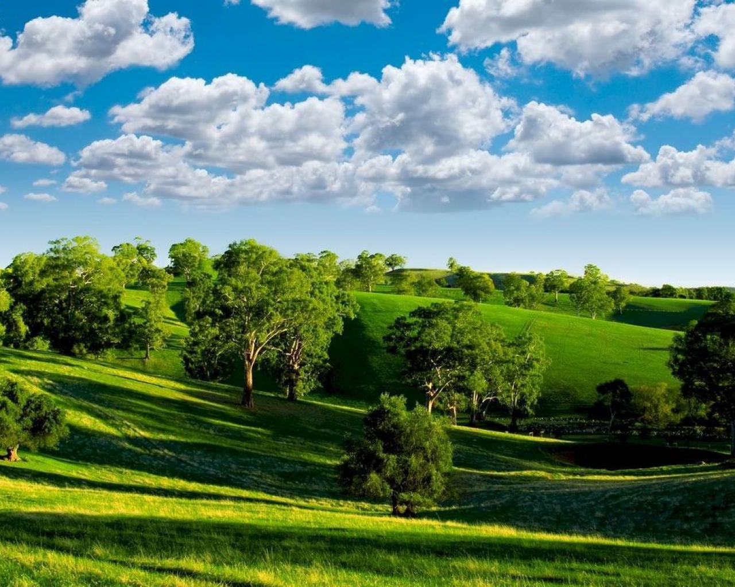
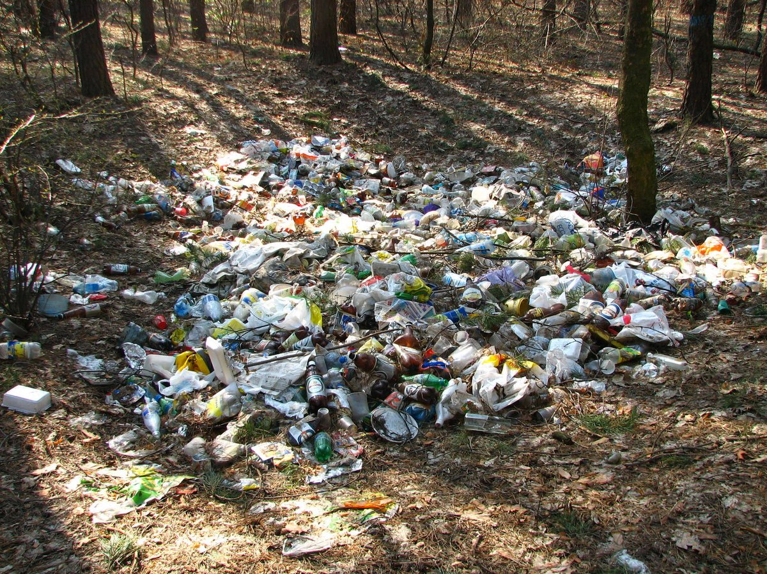
Хотим видеть… А видим…

Slide 14
Последствия …
Массовые заболевания в связи с загрязнением
Гибель растений и животных
Потеря богатых ресурсов природы и потеря огромной площади

Slide 15
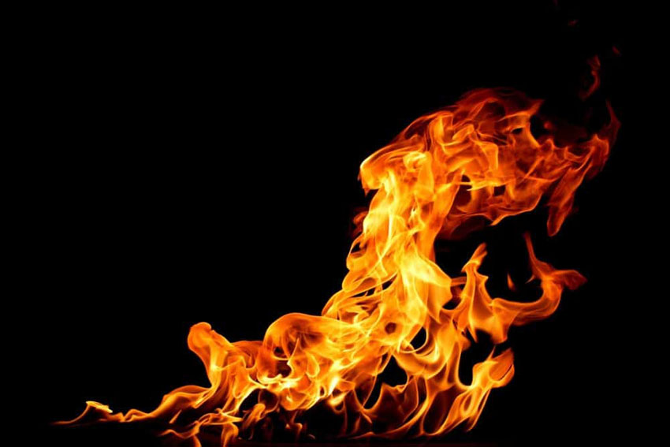
Огонь
Ощутимое воздействие на состояние растительного покрова оказывает массовое посещение лесов туристами, следствием чего бывают лесные пожары. В этих случаях вредное влияние заключается в вытаптывании, уплотнении почвы и её загрязнении. И это приводит к засыханию растений.

Slide 16
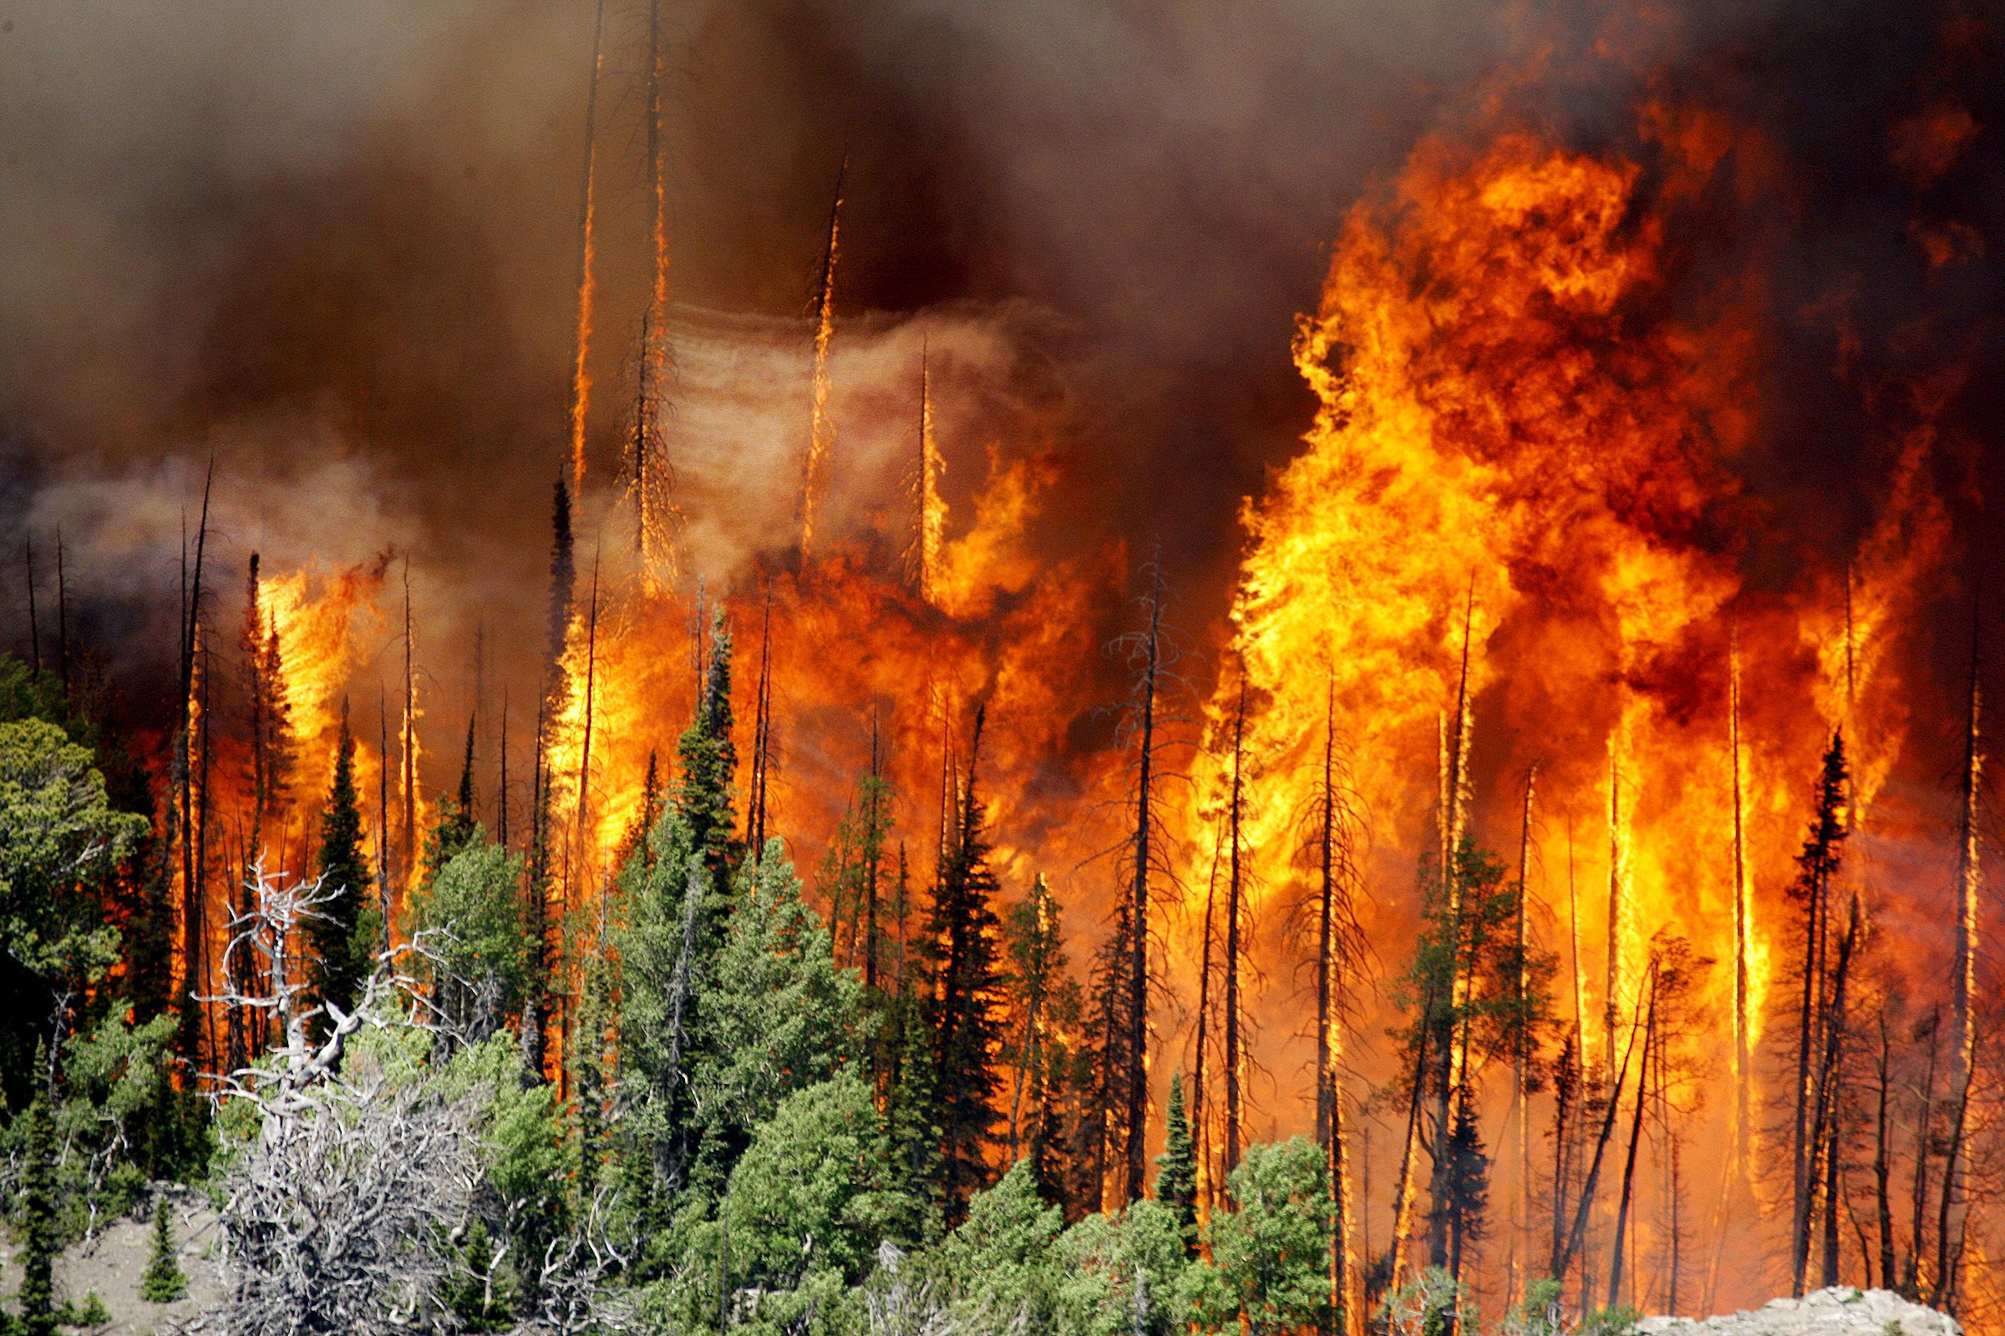
Пожары…

Slide 17
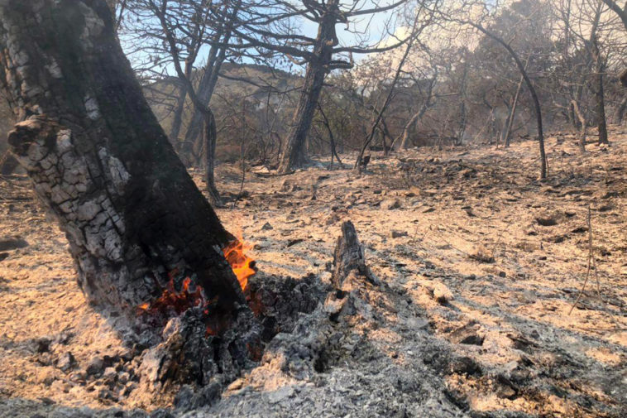
И к чему они приводят…

Slide 18
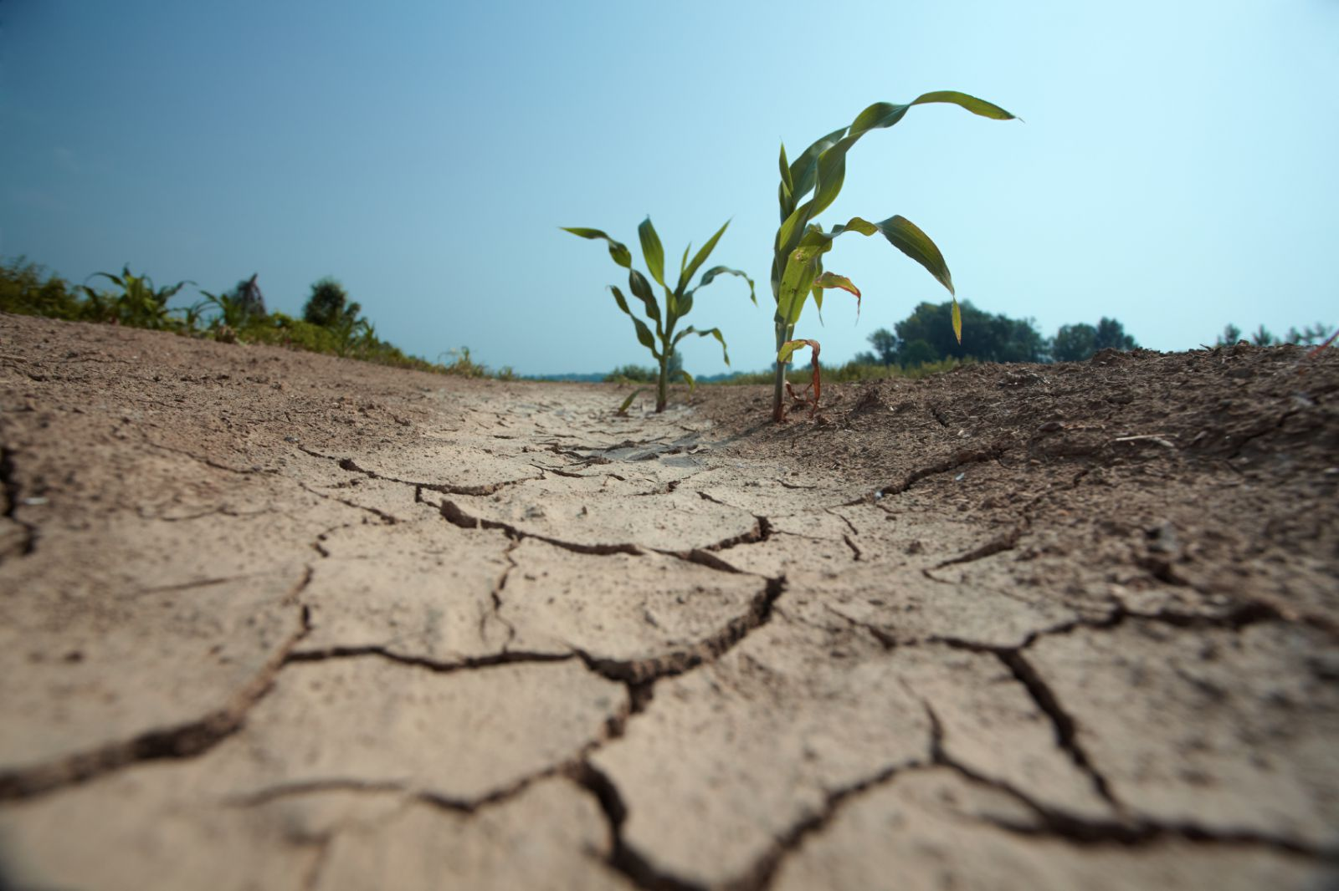
Антропогенные изменения почвы
Плодородный слой почвы формируется очень долго. К числу антропогенных изменений почвы относится эрозия. Эрозия представляет собой разрушение и снос почвенного покрова потоками воды или ветром. Широко распространена и наиболее разрушительна водная эрозия. Она возникает на склонах развивается при неправильной обработке земли.

Slide 19
Вырубка леса.
Выборочные и санитарные рубки, регулирующие состав и качество леса и необходимые для удаления поврежденных и больных деревьев , существенно не влияет на видовой состав лесных биоценозов. Другое дело- сплошная вырубка древостоя. Потеря видов растительности, тем самым потеря ареала животного мира.

Slide 20
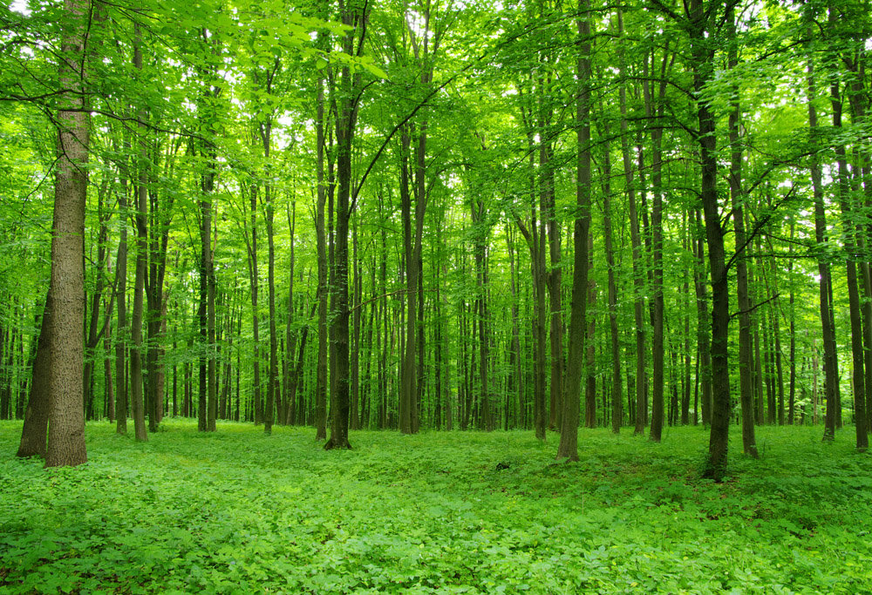
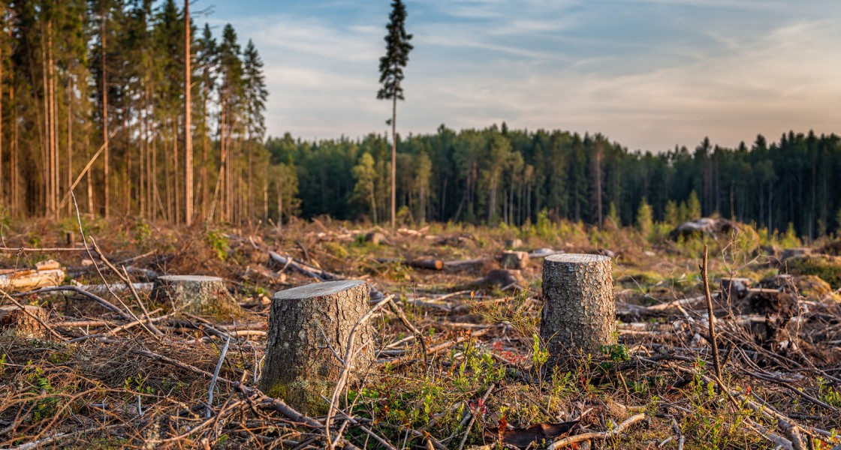
Хотим видеть… А видим…

Slide 21
Радиоактивное загрязнения биосферы
Проблема радиоактивных загрязнений возникла в 1945г. после взрыва атомных бомб. Запылению атмосферы способствуют и выбросы заводов, фабрик и ТЭЦ(тепловых электростанций). Очень серьезный характер приобрели последствия разрушению природных биоценозов и загрязнения окружающей среды.

Slide 22
Влияние человека на растительный и животный мир
Воздействие человека на живую природу складывается из прямого влияния и косвенного изменения природной среды.
Мы сами выстраиваем нашу экологию. Но тогда почему мы не можем сделать это красиво, не причиняя ей такого тяжкого вреда.

Slide 23
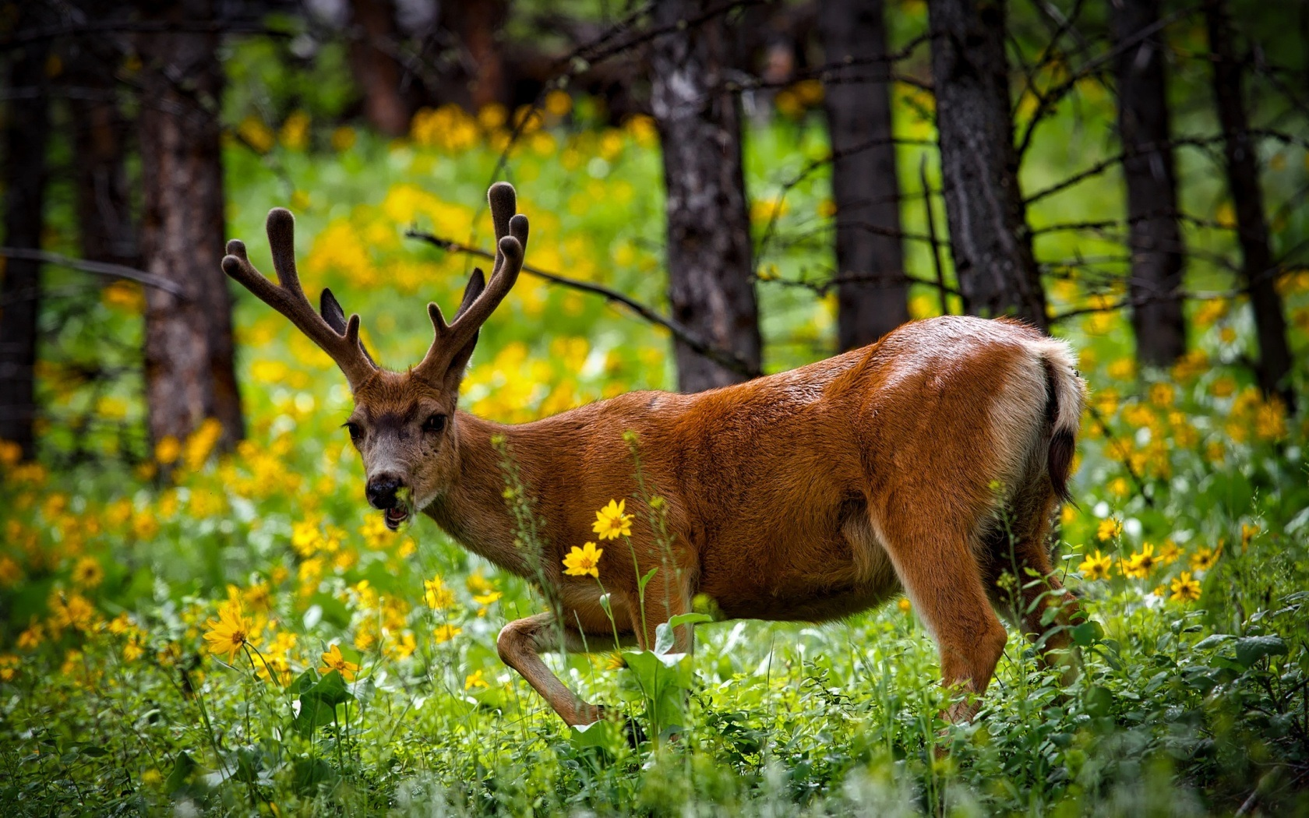
Давайте жить так…

Slide 24
Вывод
Природа независимо от времени года поражает своей красотой тех, кто способен ее увидеть. Стоит только отвлечься от бытовых дел и проблем и оглянуться вокруг. То, что вы увидите, проникнет вам в самую душу. Красота, нежность, романтика и сказка — вот, что таит в себе окружающий нас мир.
Все мы любим природу, но больше всего отдыхать там: плавать в речках, в морях, ходить в лес за грибами, собирать плоды с фруктовых деревьев, снимать урожай в огороде. Сегодняшняя экологическая обстановка заставляет нас задуматься об охране природы. Нужно думать о будущем и не только своём, но и своих детей и внуков.

